Slide 1


THE FUNDAMENTALS
OF
CLOUD
이성천

Slide 2
INDEX
소개
개념
컴퓨팅 서비스
IaaS ㅣ PaaS ㅣ SaaS
Storage
Public Cloud 점유율
경쟁사 별 Cloud 서비스 이용(2社)
Q & A

Slide 3
1. 소개
가. 제목 ㅣ 클라우드의 기초
나. 발표자 이름 ㅣ 이성천
다. 메일주소 ㅣ 12193@naver.com
라. 전화번호 ㅣ 010-9887-9068
마. Git 주소 ㅣ github.com/l12193

Slide 4
2. 개념
65년 클라우드 컴퓨팅 개념 정립
93년 클라우드 용어 사용
95년 상용화
그리드 ㅣ 네트워크 컴퓨팅 비즈니스 모델

Slide 5
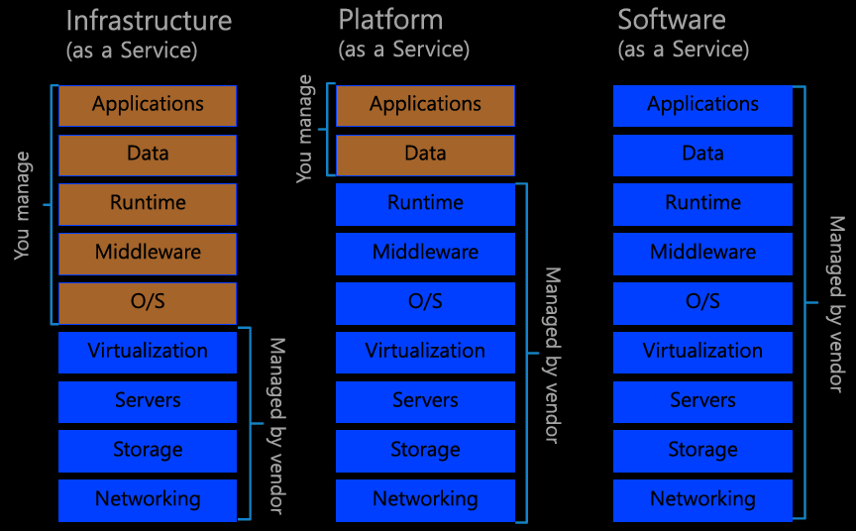
3. 컴퓨팅 서비스

Slide 6
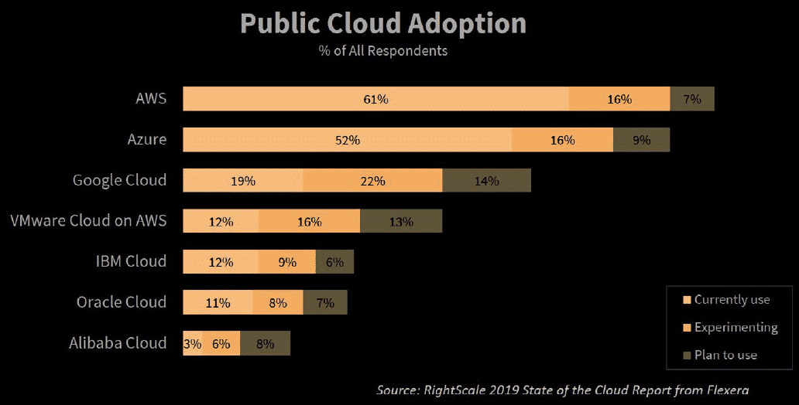
4. Public Cloud 점유율

Slide 7
5. 경쟁사 별 Cloud 서비스 이용(2社)
가. 아마존 – AWS
Region 22개 ㅣ Service 157개
나. 구글 – Google Cloud Platform
Region 20개 ㅣ Service 256개

Slide 8
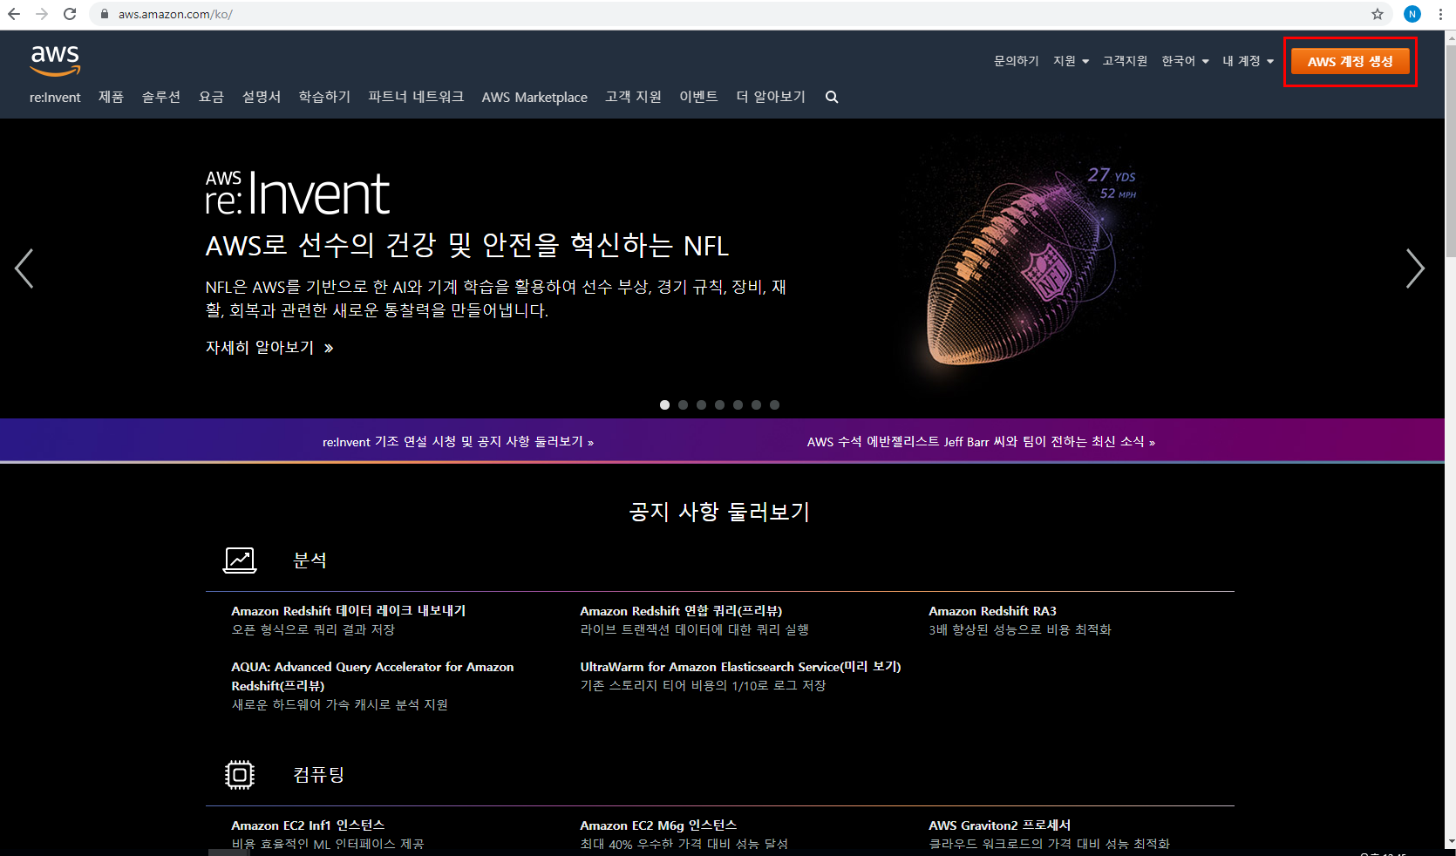
5. 법인 별 Cloud 서비스 이용(2社) - 아마존

Slide 9
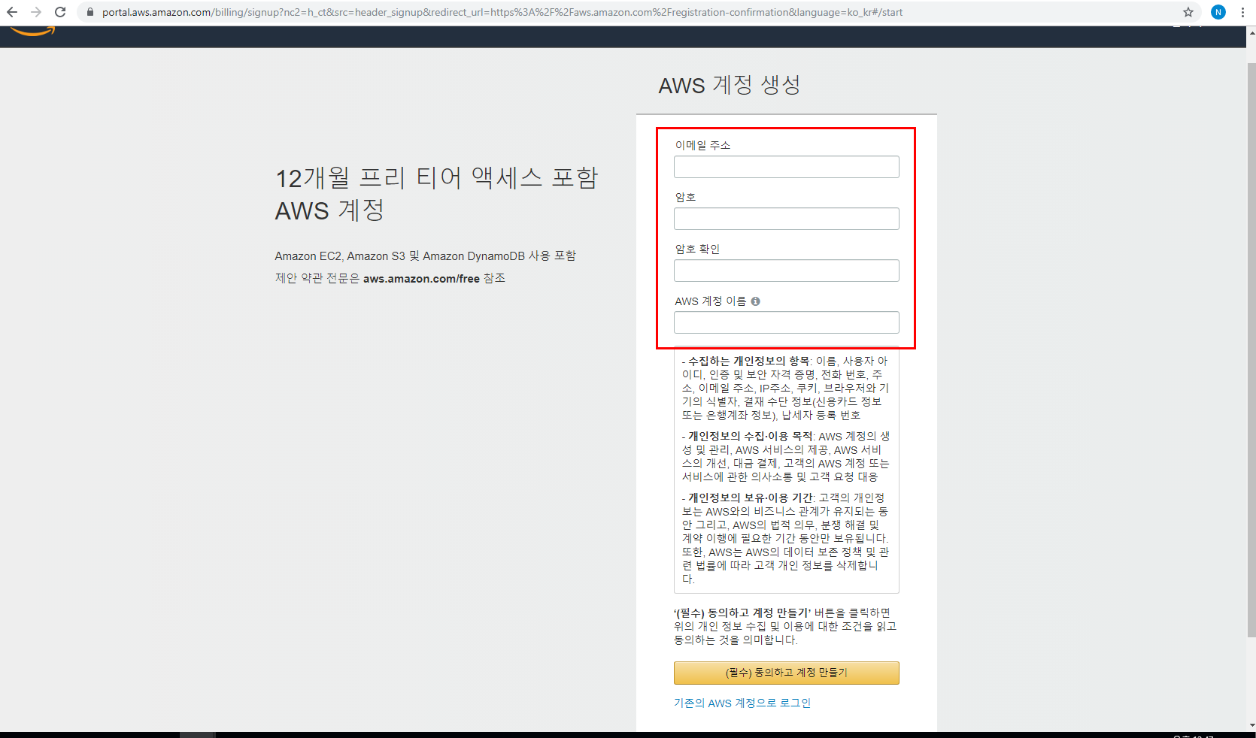
5. 법인 별 Cloud 서비스 이용(2社) - 아마존

Slide 10
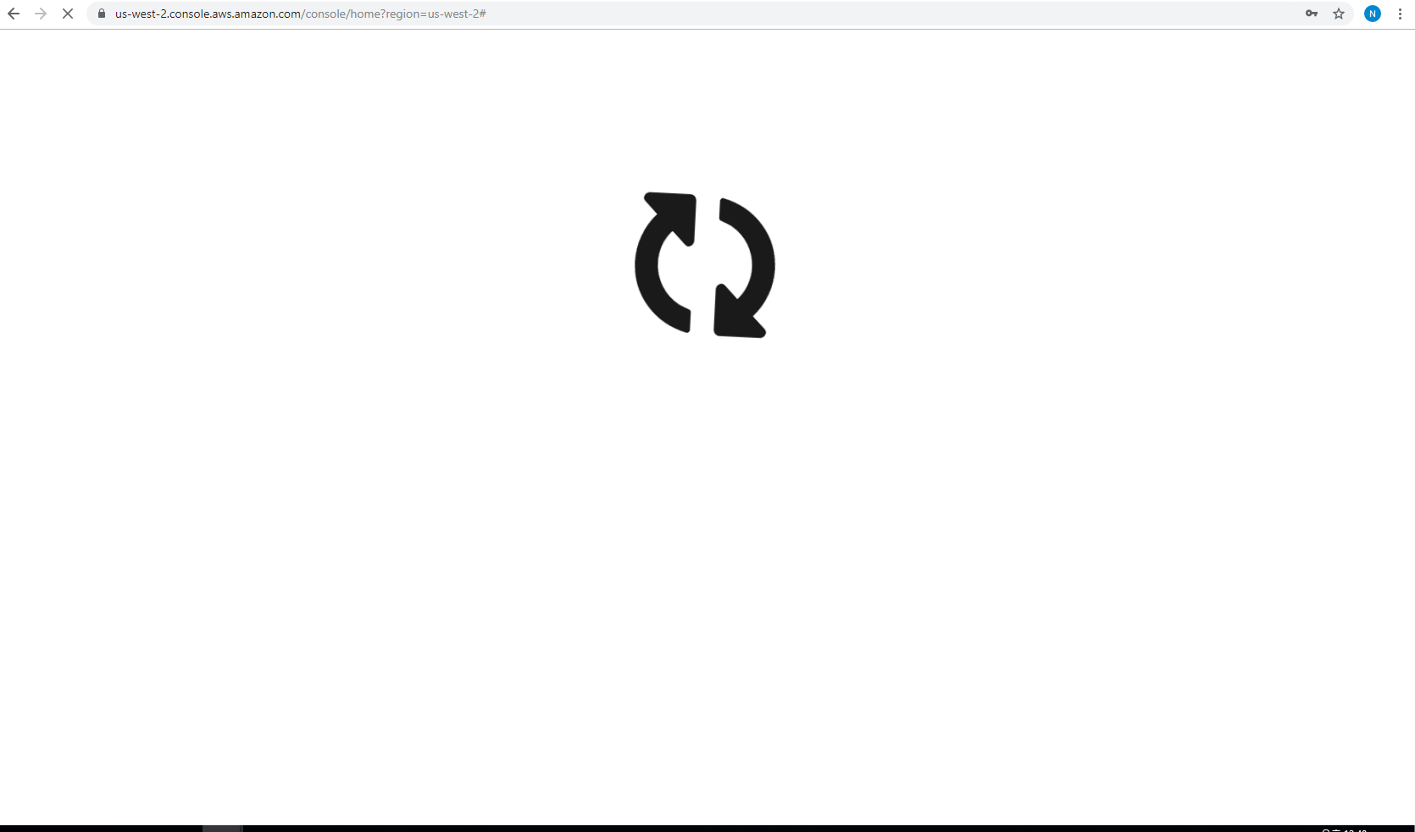
5. 법인 별 Cloud 서비스 이용(2社) - 아마존

Slide 11
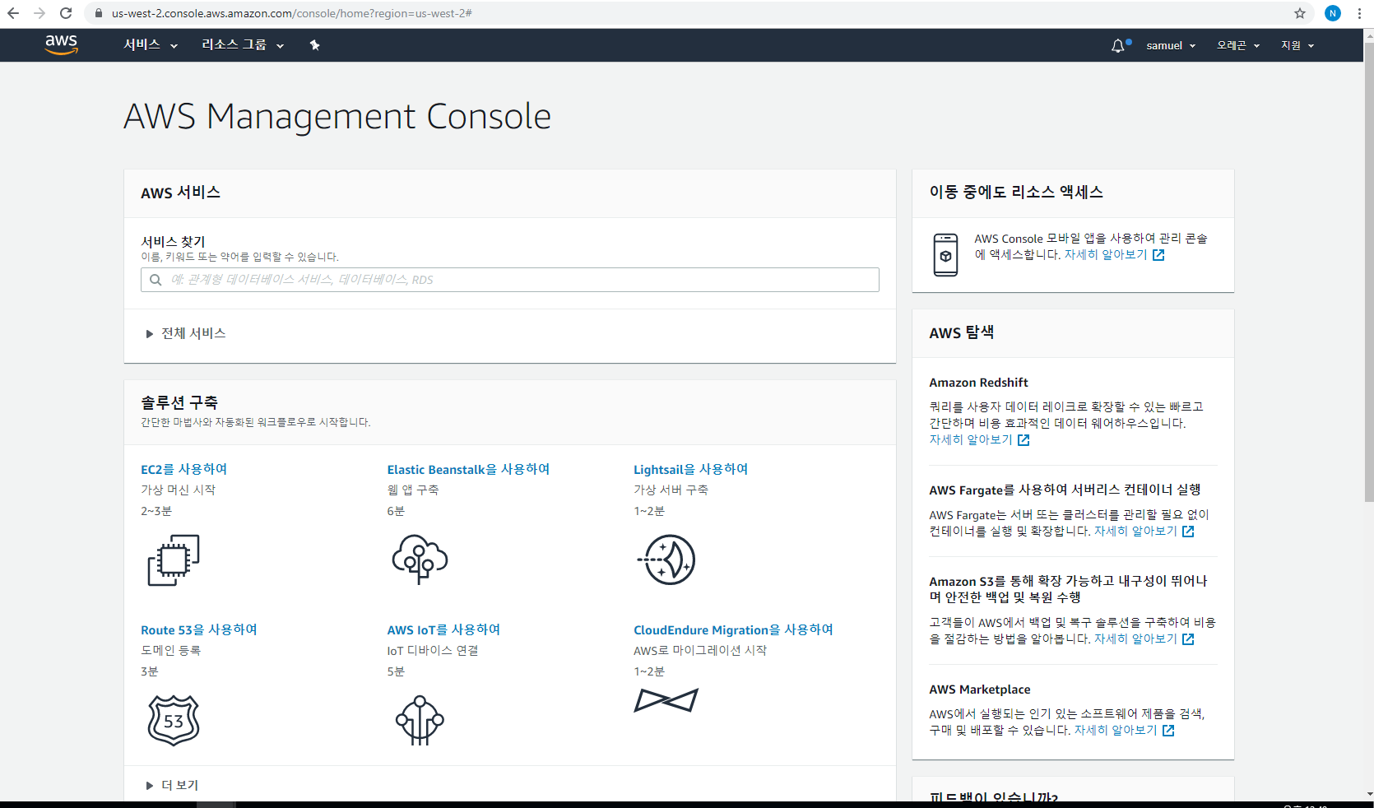
5. 법인 별 Cloud 서비스 이용(2社) - 아마존

Slide 12
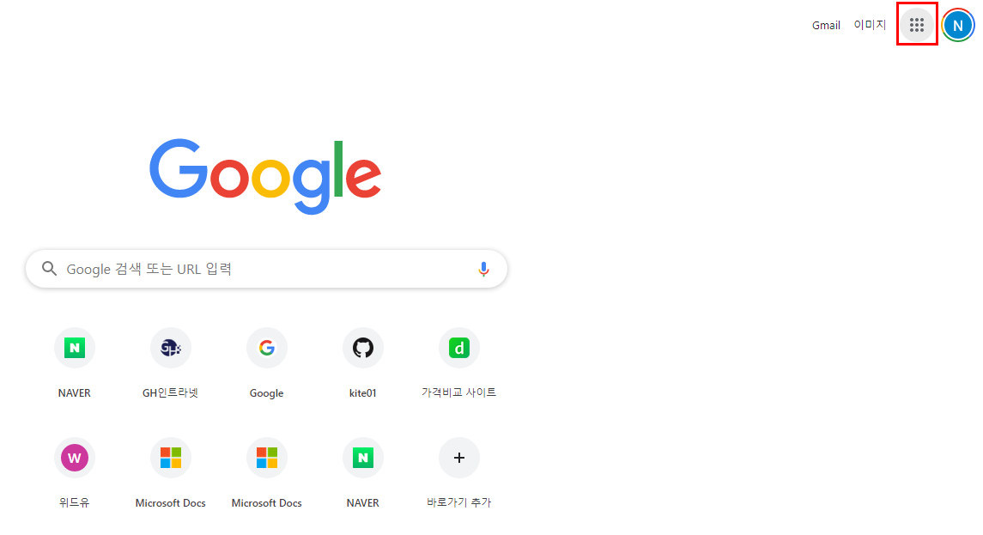
5. 법인 별 Cloud 서비스 이용(2社) - 구글

Slide 13
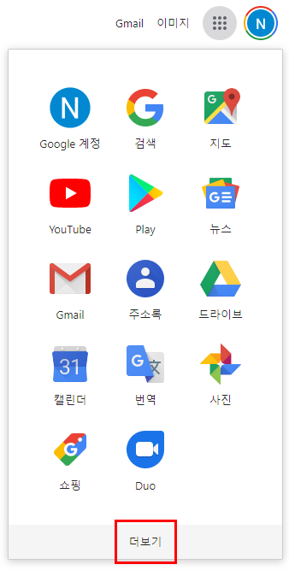
5. 법인 별 Cloud 서비스 이용(2社) - 구글

Slide 14
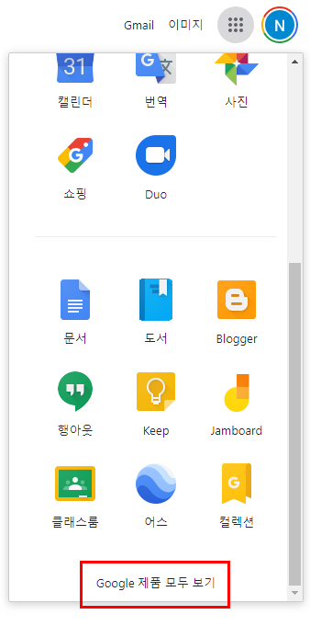
5. 법인 별 Cloud 서비스 이용(2社) - 구글

Slide 15
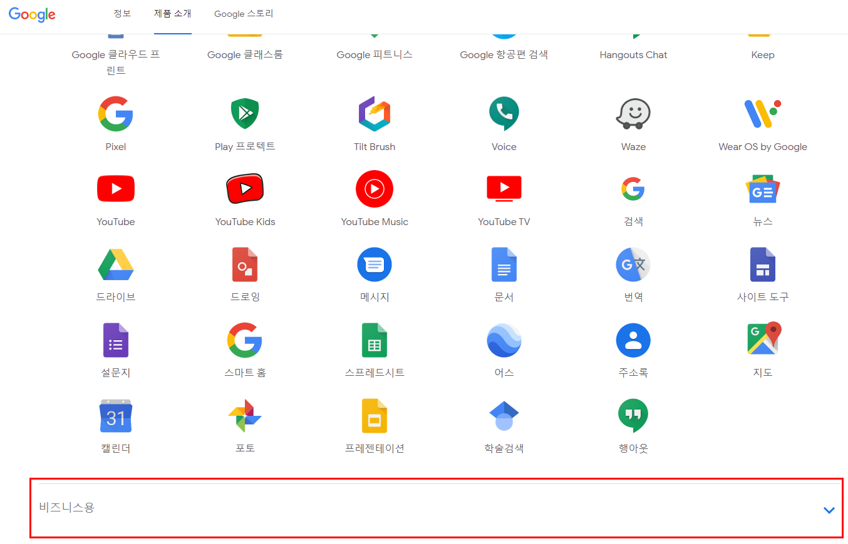
5. 법인 별 Cloud 서비스 이용(2社) - 구글

Slide 16
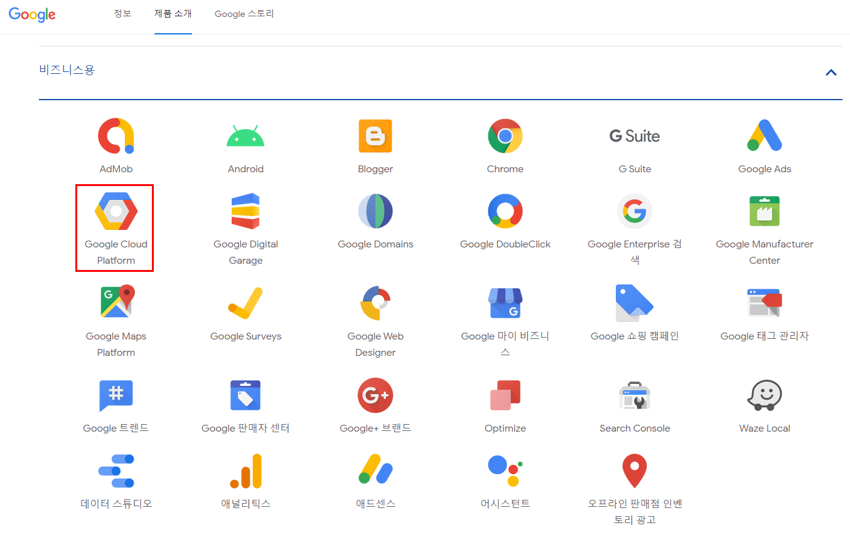
5. 법인 별 Cloud 서비스 이용(2社) - 구글

Slide 17
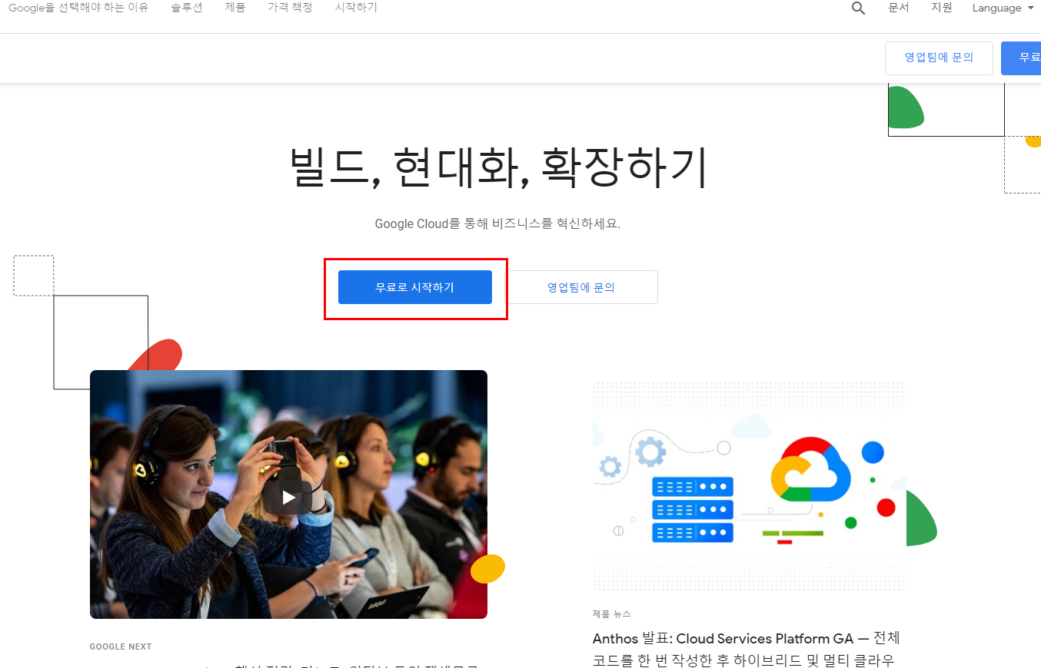
5. 법인 별 Cloud 서비스 이용(2社) - 구글

Slide 18
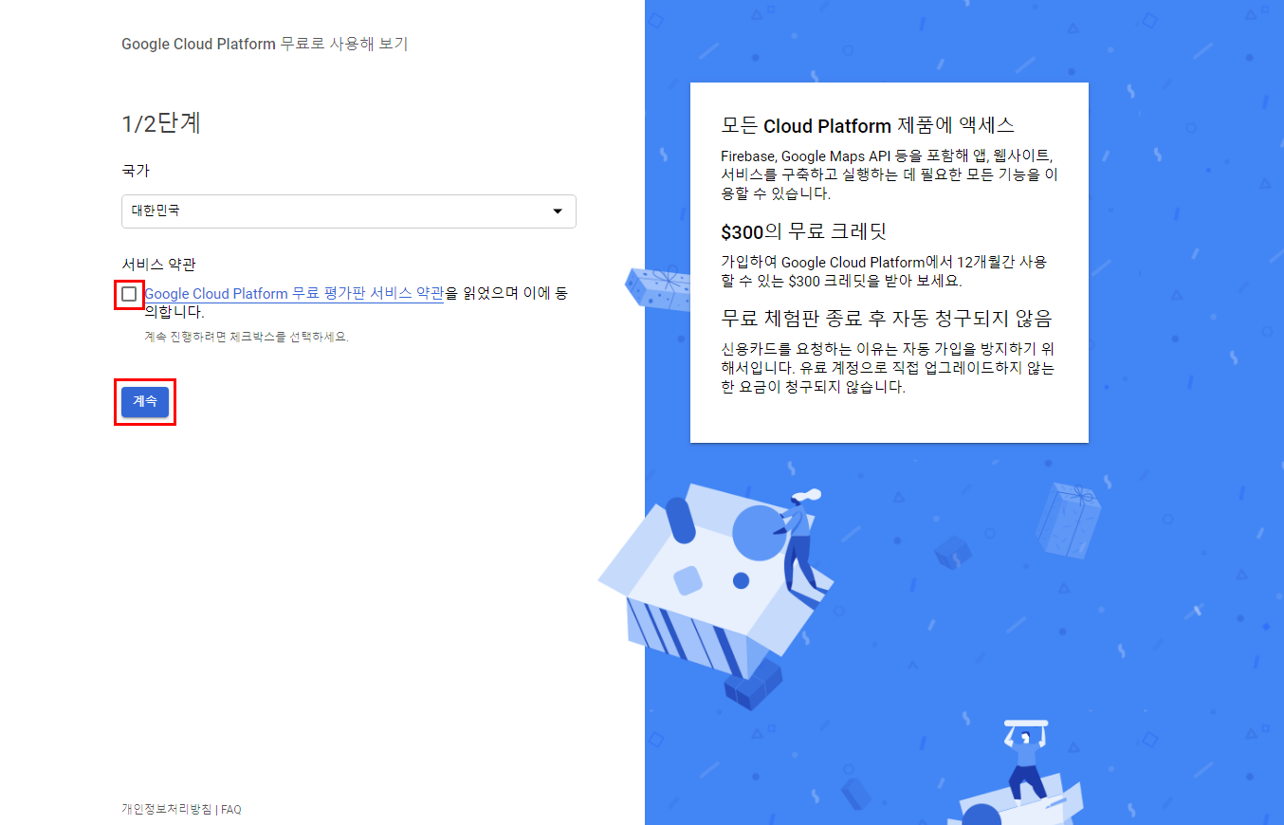
5. 법인 별 Cloud 서비스 이용(2社) - 구글

Slide 19
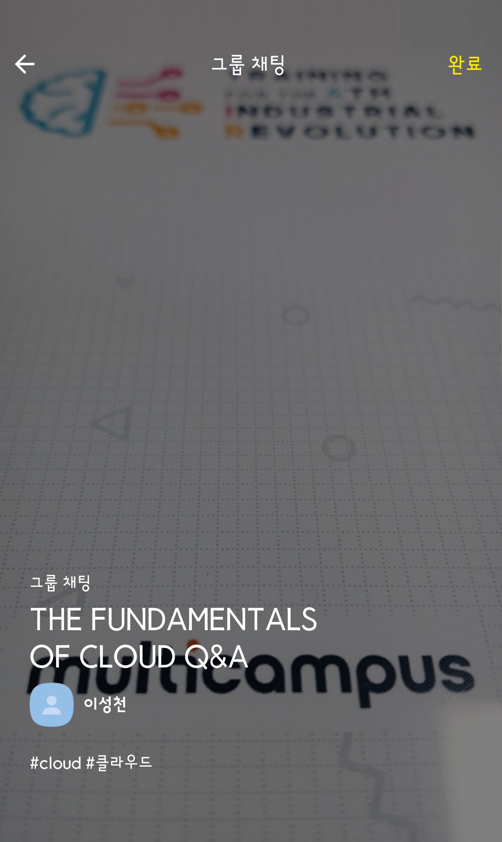
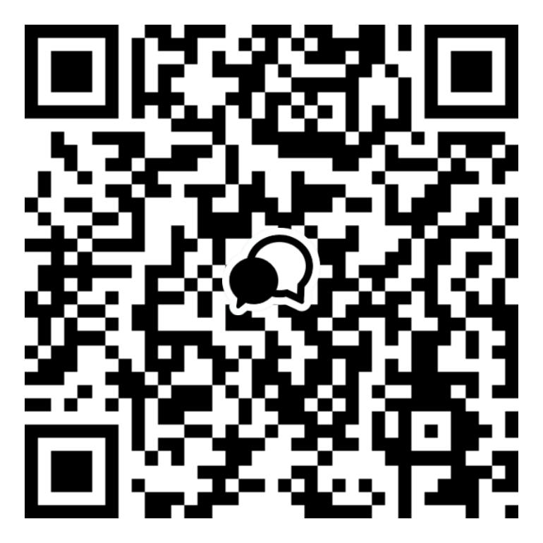
6. Q & A
https://open.kakao.com/o/gfh61UOb
# CLOUD
# 클라우드
# 멀티캠퍼스
# 1303

